Slide 1
2022入射器運転とLS1アップグレード
第122回Bファクトリー計画推進委員会
2022年11月22日
KEK e+/e- injector linac group
紙谷 琢哉

Slide 2
報告内容
入射器の状況について
ビーム入射状況（入射電荷量の履歴）
最近の改善項目 [1] RF-gun レーザー導入窓の交換と真空ポンプ追加 [2] RTL (from DR to Linac) への高速キッカーの導入 （2バンチ間の DR 出射角度の違いの補正用）
LS1期間における入射器のアップグレード項目
[1] J-arc matching section でのパルス四極への置き換え
[2] セクター 1, 2 (e+/e- compatible optics region) での パルス四極への置き換え
[3] Linac への高速キッカーの導入 （2バンチ間の軌道差の補正用）

Slide 3
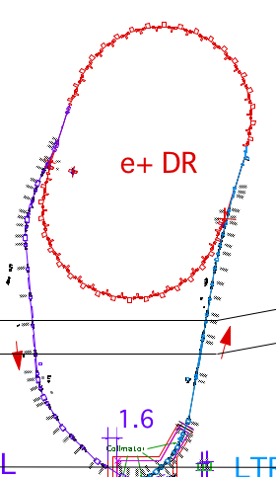
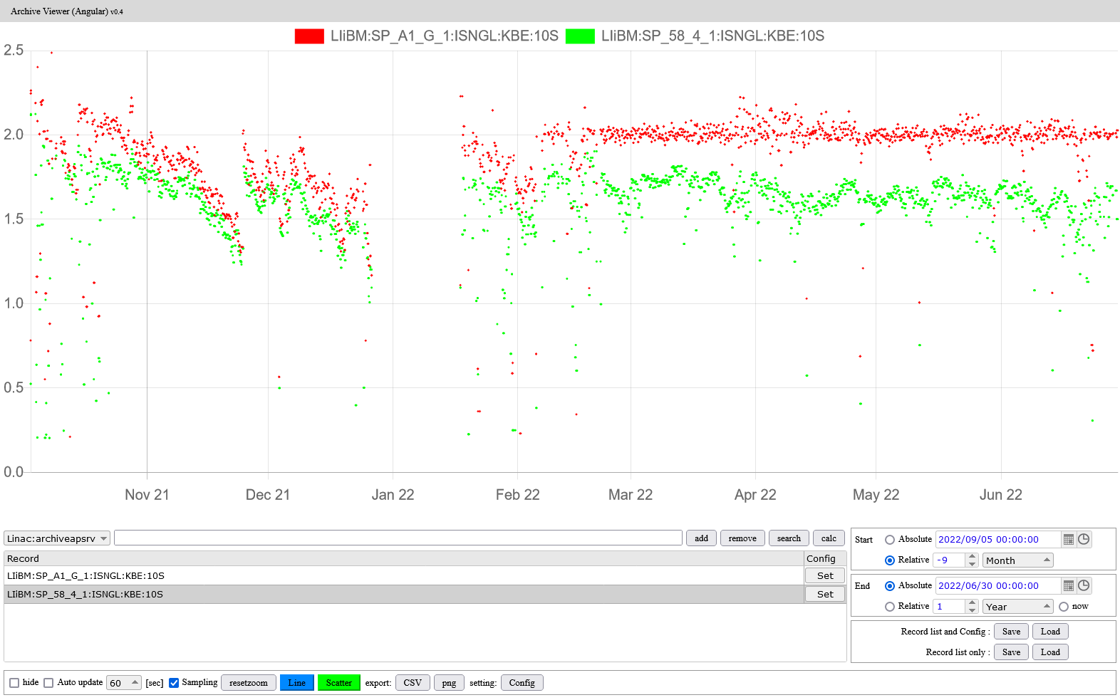
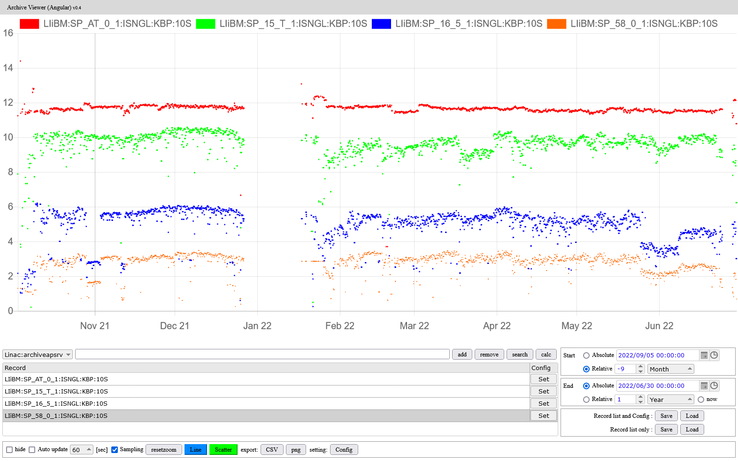
Linac レイアウトと入射電荷量の履歴
Linac は e-/e+ ビームを HER, LER, PF & AR へ安定的に入射している
Thermionic gun
+RF bunching
50 Hz (e+ or e-)
pulse-by-pulse
mode switching
1.1 GeV
Damping Ring
B
A
Photo-cathode
RF gun
PF
2.5 GeV e-
0.1 nC x 1
1.5 GeV
@J-arc
Bunch
Compression
System
LER
3.0 GeV @target
10 nC x 2 (prim. e-)
4 nC x 2 (inj. e-)
Energy-spread
Compression System
S-band
linac
4.0 GeV e+
4 nC x 2
ECS
C
1
2
3
4
5
HER
AR
6.5 GeV
e-
e+ target &
LAS capture section
7.0 GeV e-
4 nC x 2
e- Injection charge history
e+ Injection charge history
Q(e-) ~ 2.0 nC @RF-gun
Q(e-) ~ 11.5 nC @AT-gun
Q(e-) ~ 10 nC @target
Q(e-) ~ 1.7 nC @linac-end
Q(e+) ~ 5 nC @e+ capture sec.
Start charge feedback
(Laser feedback)
Q(e+) ~ 3 nC @linac-end
夏井氏
リング側の要請で
電荷量を下げた。

Slide 4
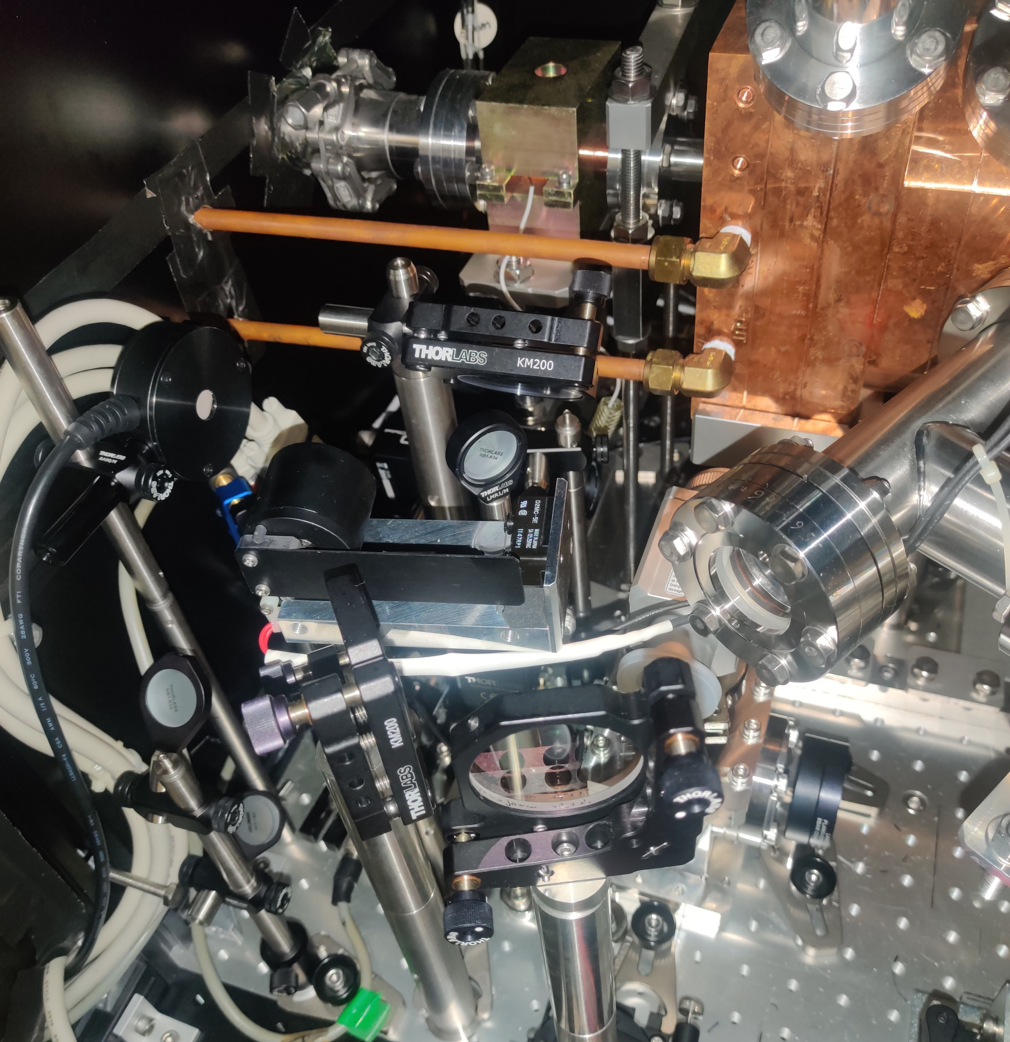
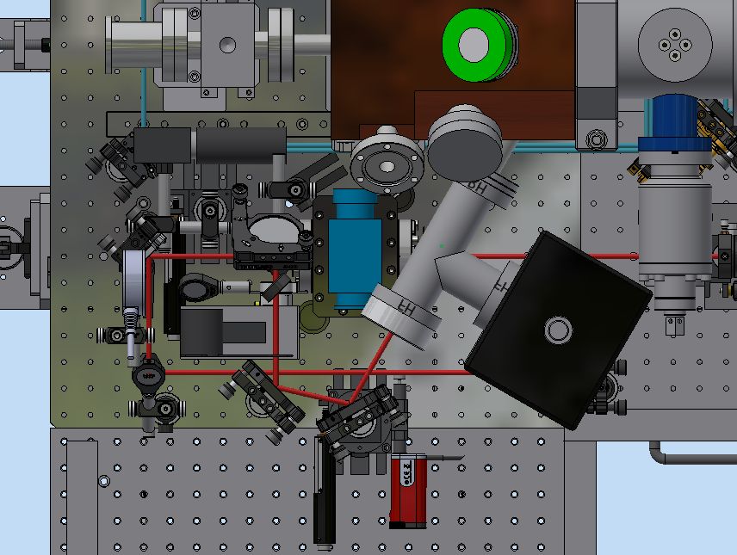
[1] RF-gun レーザー導入窓の交換
レーザー光導入用の石英窓の内側表面への汚れの付着によりビーム電荷量が漸減していく現象があり、対策として
新しい窓（石英及びCaF₂）に交換した
イオンポンプを追加した（表面の汚損を低減するため）
周氏
e- beam
extension
duct
quartz
window
new
quartz
or CaF2
window
added
pump
laser photon into RF-gun
vacuum chamber

Slide 5
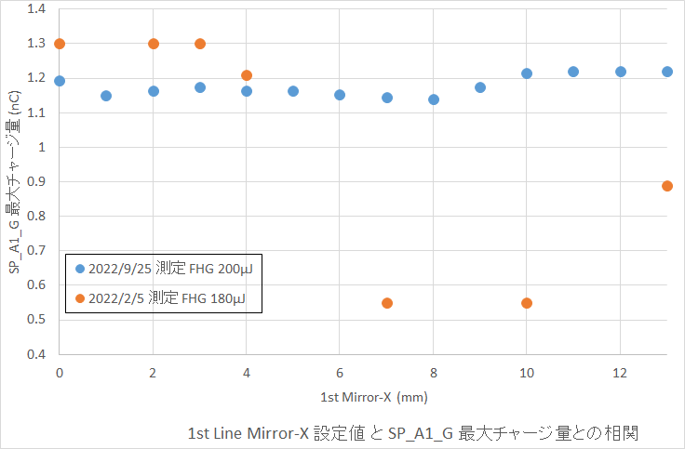
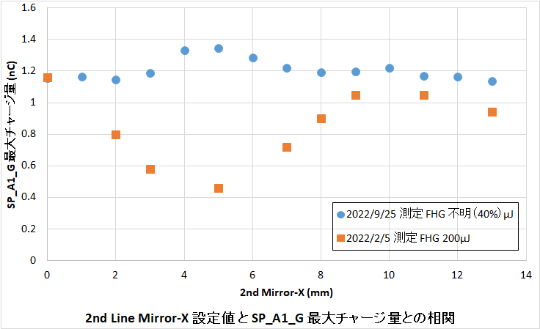
窓交換後の電子ビーム強度の回復
RF-gun は２つのラインのレーザー光を合流させて使用している
窓のレーザー光の当たる領域では汚損により電子ビーム強度が40%減少していており、光の入射位置を少しずつずらして対応していた。
窓の交換後は全領域で電子ビーム強度が回復した。
吉田氏
e- intensity by 1st-line laser
e- intensity by 2nd-line laser
new window
degraded window
new window
degraded window
1st-line laser incident position [mm]
2nd-line laser incident position [mm]

Slide 6
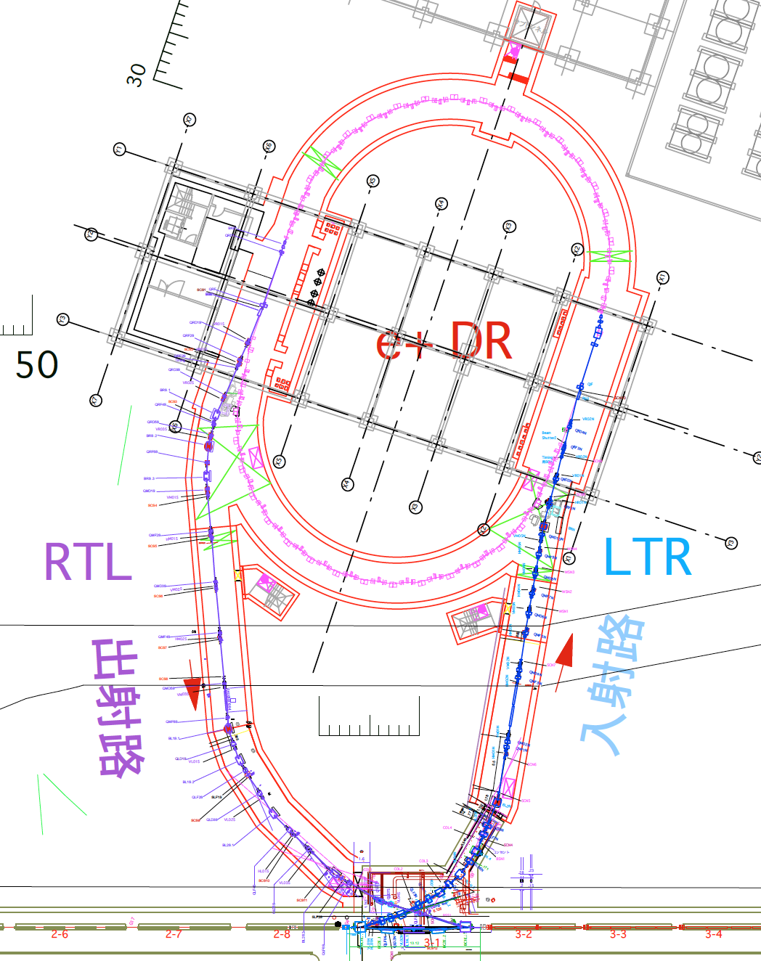
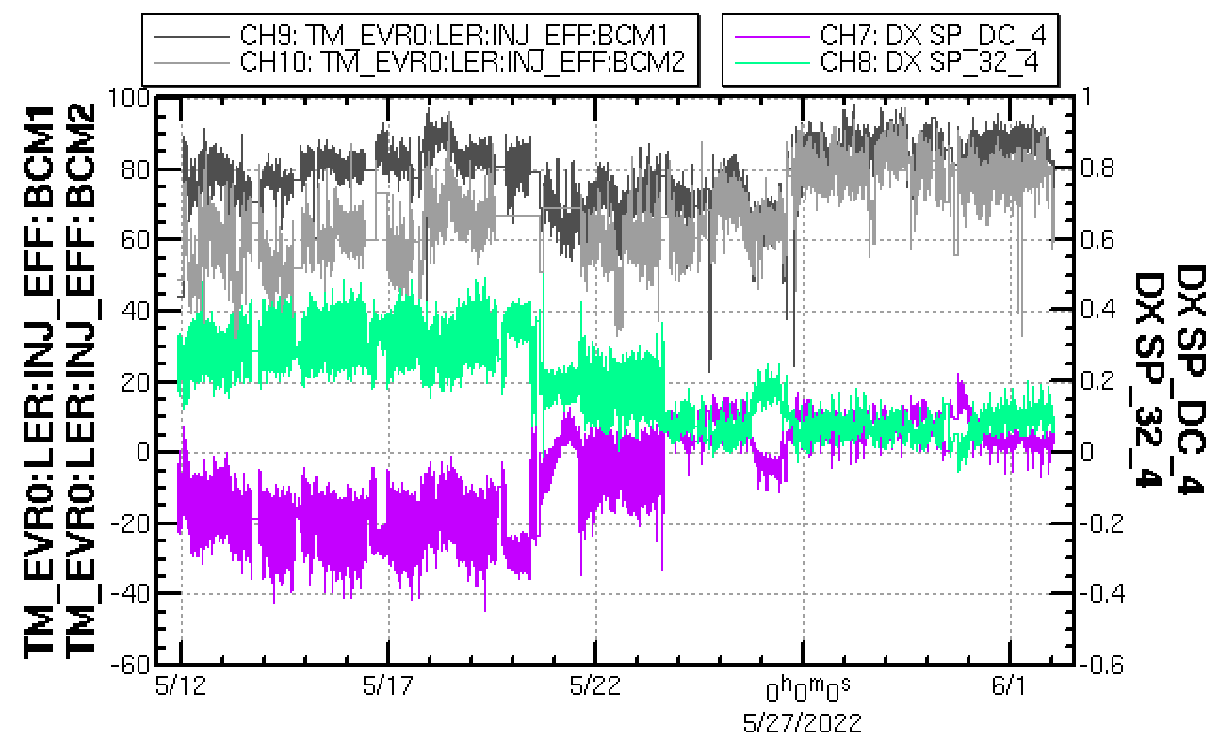
[2] RTL 2バンチ軌道差の低減
DR 出射キッカーのパルス電流波形の不均一性のため 陽電子の1st/2nd バンチ間に軌道差とリング入射効率差を生じた
この補正のため高速ストリップラインキッカーがインストールされた
[1] バンチ間の軌道差が小さくなった BPM1 and 2 にて測定
[2] LER入射効率がほぼ同じ になった
飯田氏
Extraction kickers
Strip line kicker
[2] inj. eff.
[1] orbit diff.
Strip line kicker ON
BPM1
BPM2

Slide 7
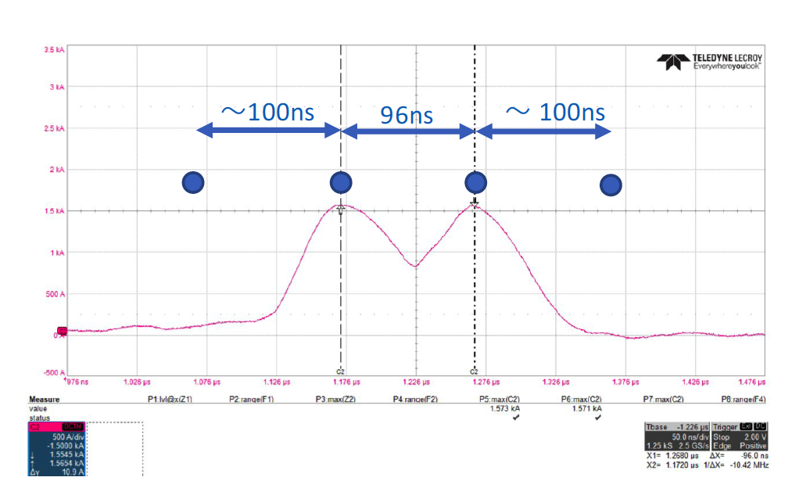
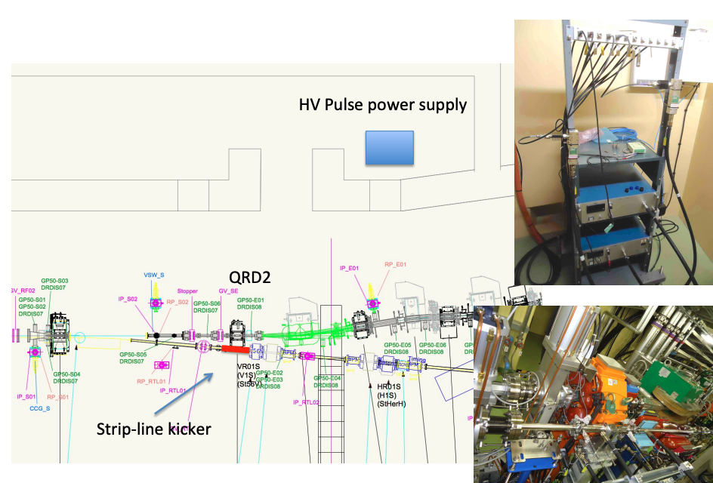
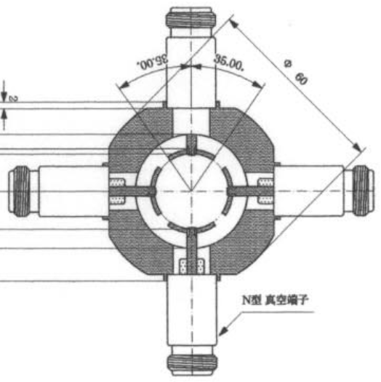
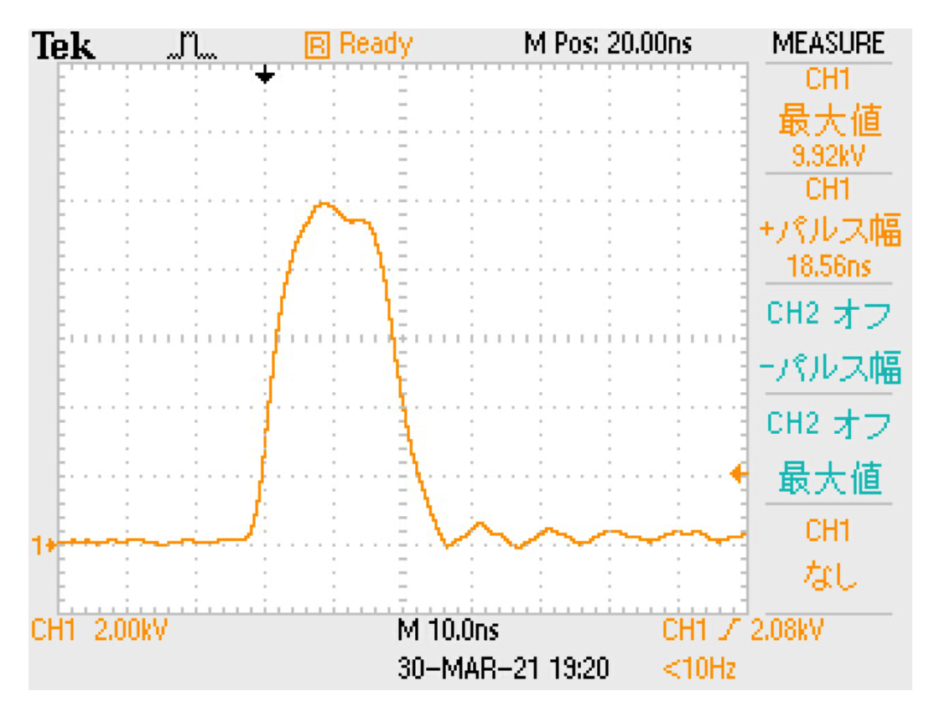
高速 ストリップライン キッカー
RTL (DR to Linac) において 2nd バンチのみ蹴るストリップラインキッカーを導入した。 (KEK ATFにて開発されたもの)
電場型キッカー kick angle 0.14 mrad with +/- 8 kV pulse length ~ 20 ns
小玉氏、内藤氏
DR Extraction Kicker pulse
Strip Line Kicker pulse
≒ 20 nsec

Slide 8
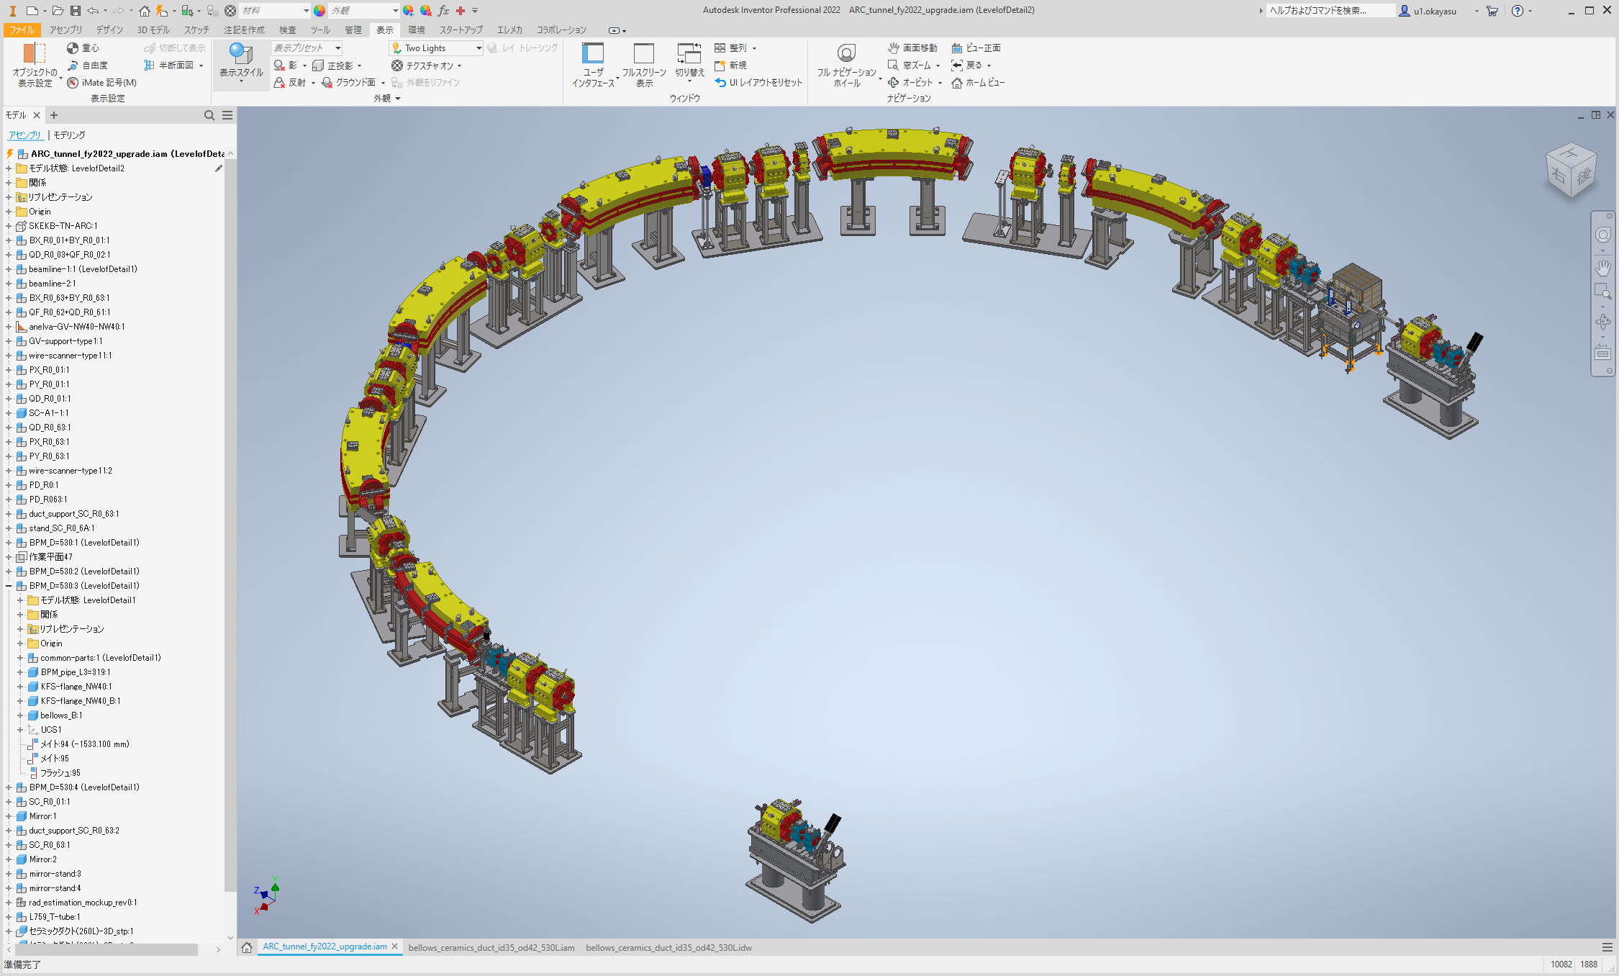
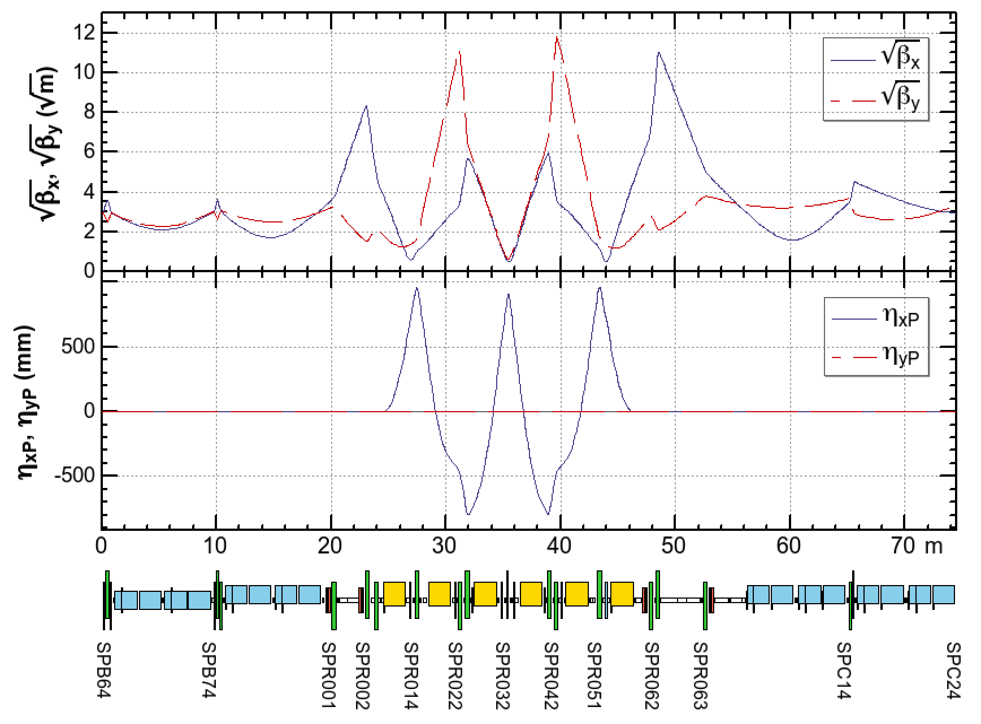
LS1アップグレード項目[1] パルス四極@J-arc
ビームオプティクスの状況 @J-arc
Achromatic である180度 J-arc では その前後の直線部の周期的な収束系 とのマッチングをうまく取らないと オプティクスのミスマッチが生じ、 ビームロスに到ることもある。
このようなビームロスは、元々大きな エミッタンスを持つ陽電子生成用 の一次電子において問題である (KBP)
一方、マッチング調整のために四極の 強さを変えるとHER入射用の低エミッ タンスビーム (KBE) や PF, AR 入射用 のビームにも影響を与えてしまう。
パルス四極導入の動機
マッチングセクションにパルス四極 を用いるとそれぞれのビームモード ごとに独立のマッチング調整が可能 になる
e- beam
matching
section
matching
section
e- beam
achromatic &
(isochronous)
optics
e- beam
清宮氏、岡安氏

Slide 9
オプティクスマッチングシミュレーション
パルス四極: 入口部 4台 and 出口部 4台
マッチング調整能力 の評価のためシミュレーションを行い 初期Twissパラメータを乱数で振ってマッチングを試みた
マグネットの磁場仕様値内で, うまくマッチングが取れて Bmag_{x,y} 値が 1 付近になるように調整できることが確認された
清宮氏
field strengths after matching
(plot boundary shows design limit)
initial unmatched conditions
after matching
at J-arc
entrance
at J-arc
exit

Slide 10
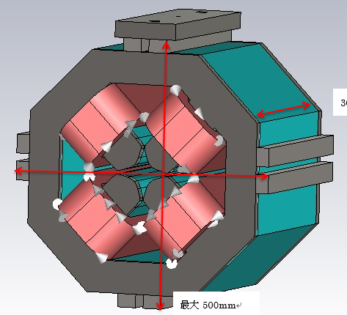
J-arc用パルス四極マグネット
パルス四極の場合、電源設計上インダクタンスの制約があるのでマッチング性能を損わない範囲で磁場強度の仕様値はなるべく低めに設定した
磁極開口径はセラミックダクトの厚みも考慮して十分なビームアパーチャーを確保するように決定した。
電流値とコイル巻き数を最適化したがそれでも、既存のパルス電源より高出力のものが必要となり、その開発を行った。
マグネットとダクト（セラミック）の長さは既存のDC四極についてのものとほぼ同じとした
parameters | DC quad R0_01 type | new pulsed quad R0_01
bore diameter [mm] | 44 | 44
field gradient [T/m] | 26.1 | 21
max. current [A] | 56 | 600
pole length [mm] | 300 | 300
effective length [mm] | 323 | 333
B’L [T] | 8.43 | 7
nI [A.turn] | 5040 | 4200
turn of coil /pole | 90 | 7
inductance [mH] | 200 | 1.5
横山氏

Slide 11
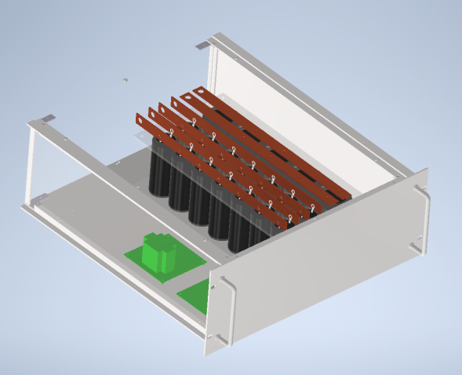
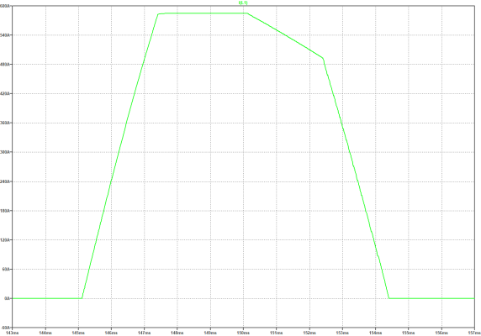
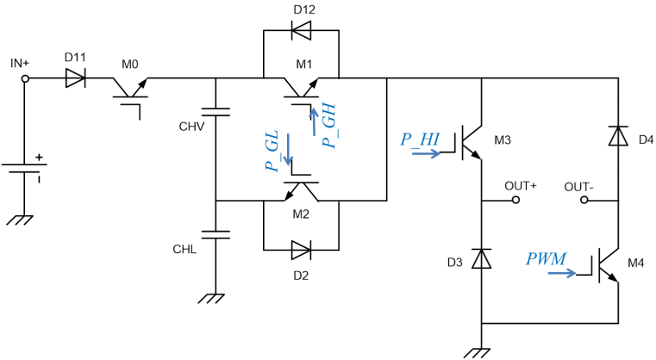
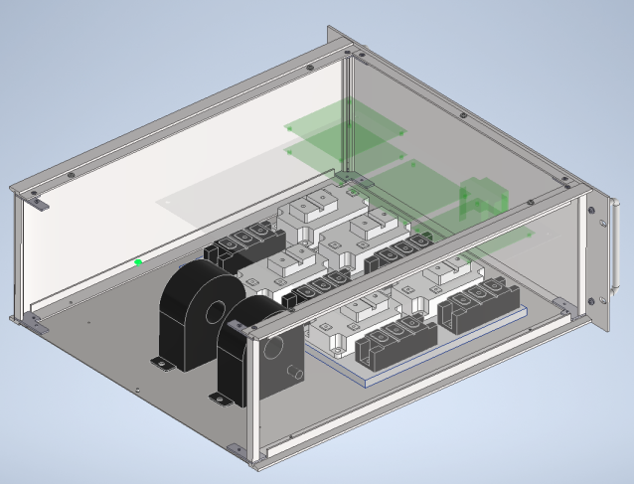
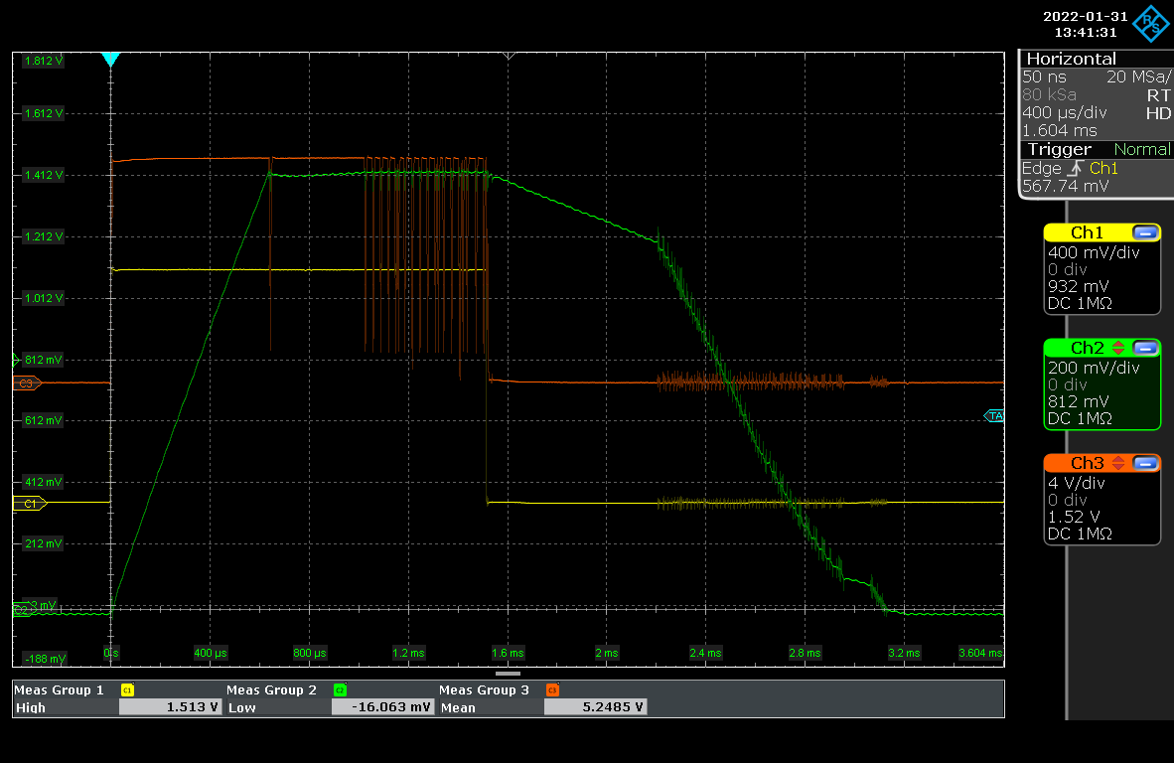
新しいパルス電源
 | 3-5 sector type | New pulse driver
Max Voltage [V] | 230 | 400
Max Current [A] | 330 | 600
Magnet inductance [mH] | 1 | 1.5
Control method | I_{D}-V_{GE} analog control | Pulse Width Modulation
J-arc のパルス四極用 にこれまでよりも高出力 のパルス電源を開発 した。
夏井氏

Slide 12
LS1アップグレード項目[2] パルス四極@セクター1,2
セクター1, 2での e+/e- ビームオプティクス状況
この領域（陽電子生成部出口の 0.1 -> 1.1 GeVまで加速してDRへの偏向点まで）では、 エミッタンスの非常に大きい陽電子ビームをなるべく減らさないで 運ぶために、短い間隔で多数のDC四極が配置されており、 収束系の設定は陽電子ビームに最適化されている
エネルギーの高い（3 ~ 4 GeV）電子ビームがここを通ると 大きなベータ関数値となり、緩い収束しか受けられない
このため、電子ビームのエミッタンス増大が起こりやすい領域である
パルス四極導入の動機
ビームオプティクス シミュレーションの結果、 少なくとも４台のパルス四極を用いることにより 電子ビームに対する ベータ関数値を小さくして エミッタンス増大を抑制することができることがわかった

Slide 13
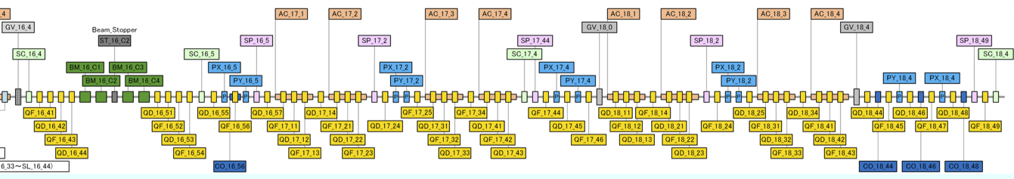
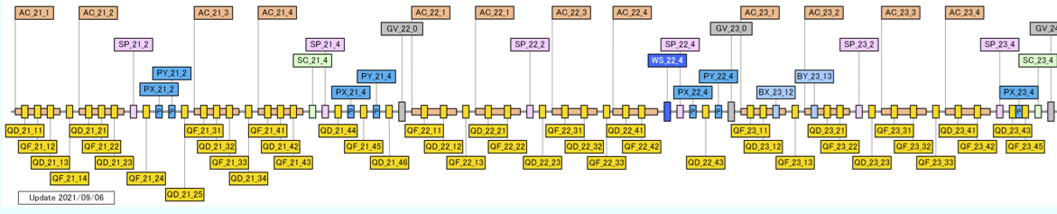
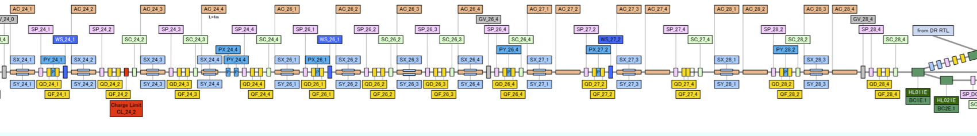
セクター1, 2におけるマグネット配置
この領域には多数の四極マグネットがあるが加速管の外側から 巻くタイプのものは渦電流の影響が大きいためパルス化できない
加速管の間に置かれているもののみがパルス化可能である
下図の4箇所について パルス四極に置き換える
beam line layout in Sector-1, 2
清宮氏

Slide 14
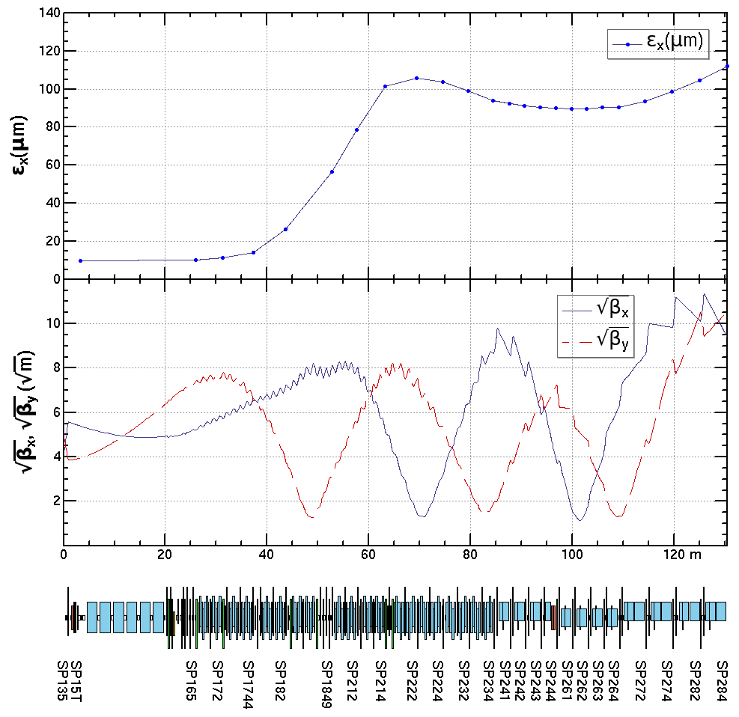
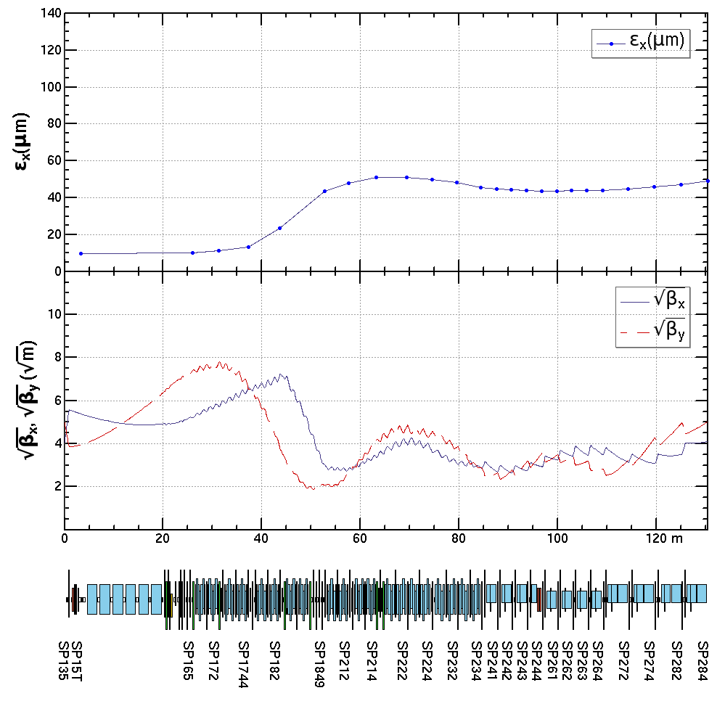
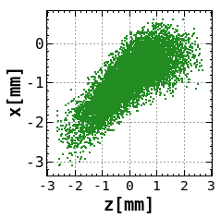
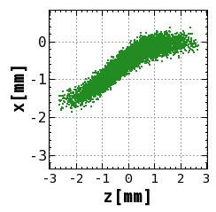


低ベータオプティクスによるエミッタンス増大の低減
前記の４台のパルス四極のみ、電子ビームに最適化した設定に 変更することでベータ関数を小さくすることができる
これによりエミッタンス増大を半分以下に減らせることが シミュレーションにより示されている
清宮氏
$Δγεx$ ~ 100 um, $\overline{βx}=$ 45.2 m
$Δγεx$~ 40 um, $\overline{βx}=$16.3 m
End of LAS cavity
Start of S-band cavity
Bunch tail is kicked back by quad, and temporally emittance is reduced.
achieved smaller
betatron function
e+ target
e+ target

Slide 15
セクター1, 2用パルス四極マグネット
インダクタンスの観点から 磁極開口径 と 磁場強度の 仕様値はシミュレーションに 基づいて性能を損なわない範囲で なるべく小さくした
マグネットとダクト（セラミック）は既存のマグネット、ダクト と置き換えられるように設計 した
電流値とコイル巻き数を最適化した結果、このマグネットのパルス電源には既存のものと同じ仕様のものが使えることがわかった
parameters | DC quad 17_14 type | new pulsed quad 17_14
bore diameter [mm] | 44 | 32
field gradient [T/m] | 20.9 | 23.6
max. current [A] | 80 | 300
pole length [mm] | 160 | 160
effective length [mm] | 173.8 | 168.0
B’L [T] | 3.63 | 3.96
nI [A.turn] | 3760 | 2400
turn of coil /pole | 47 | 8
inductance [mH] | 32.3 | 0.94
横山氏

Slide 16
LS1アップグレード項目[3] Linac 高速キッカー
Linac で 1st/2nd バンチ間の軌道差を調整することは重要
リングへの入射効率 を両方のバンチともに最適化できる
エミッタンス増大の抑制 を Linac 内の軌道オフセットにより行う
ビームロスの低減 を両方のバンチで独立に調整できる
Linac 高速キッカーへの要求（J-arc用初号機）
パルス磁場の立ち上がり < バンチ間隔 (96 ns)
キック角 ~ 0.4 mrad @1.5 GeV BL = 2.0 x 10⁻³ T.m

Slide 17
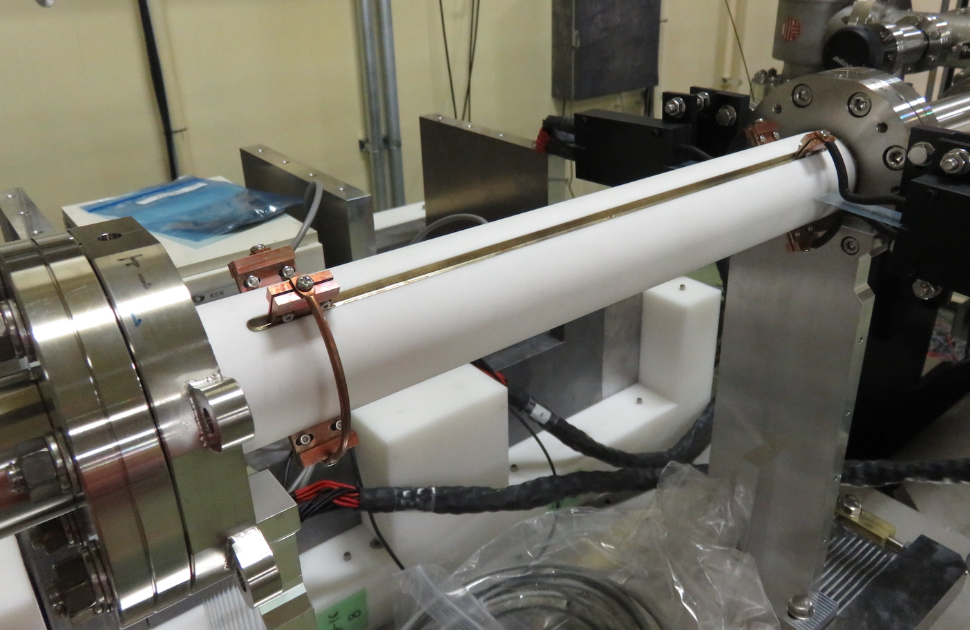
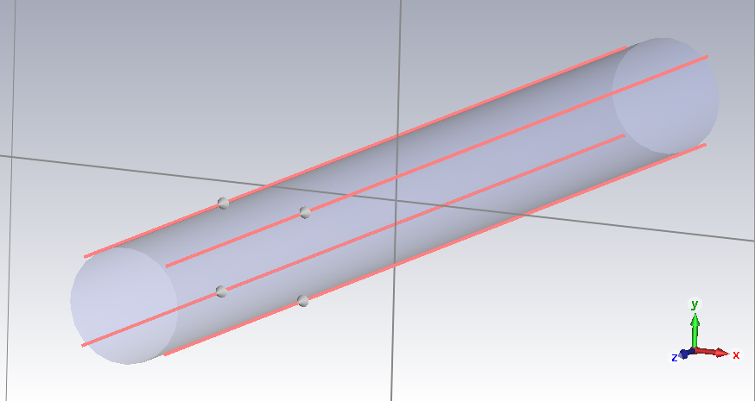
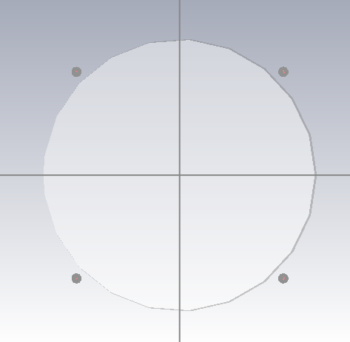
セラミックチェンバー 一体型高速キッカー
dipole
field
満田氏
CCiPM : Ceramics Chamber with integrated Pulsed Magnet （SPring-8、 KEK-PFで開発されたもの）
磁場型キッカー
４本の平行するコイルワイヤーにパルス電流を流す
上図のような向き（平行及び反平行）に電流を流すと 水平方向の dipole 磁場が発生し、ビームを垂直方向に蹴る ことができる

Slide 18
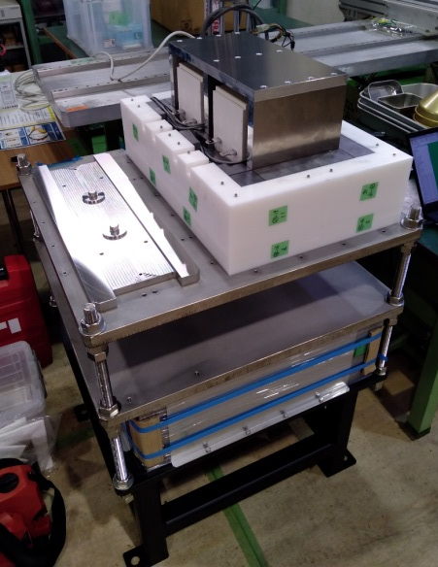
高速キッカー用パルス電源
パルス電源の特徴
SiC FET 高圧スイッチを使用 (Nexfi 社製)
パルス立ち上がり < 96 ns 初号機ではまだケーブル配線長さの改善の 余地があり、現時点の達成値は 200 ns 程度
ピーク電流値 1000 A
ピーク電圧値 20 kV 初号機目標は 10 kV で 450 A であるが、 11/16 通電試験時は放電もあり、安定な 運転は 8 kV で 360 A 程度、実効的な2バンチ 間のキック量の差としては 200 A 程度であった
ビームモードごとにキック量を変えたいので パルス電流の振幅は固定にしてキック角の調整はパルスタイミングを変えることにより行う。 （パルスの肩でキックする）
スイッチモジュールはトンネル内にキッカーに 近接して設置する (放射線シールド構造が必要となる)
first prototype
pulse power supply
at test stand
榎本氏、夏井氏、岡安氏

Slide 19
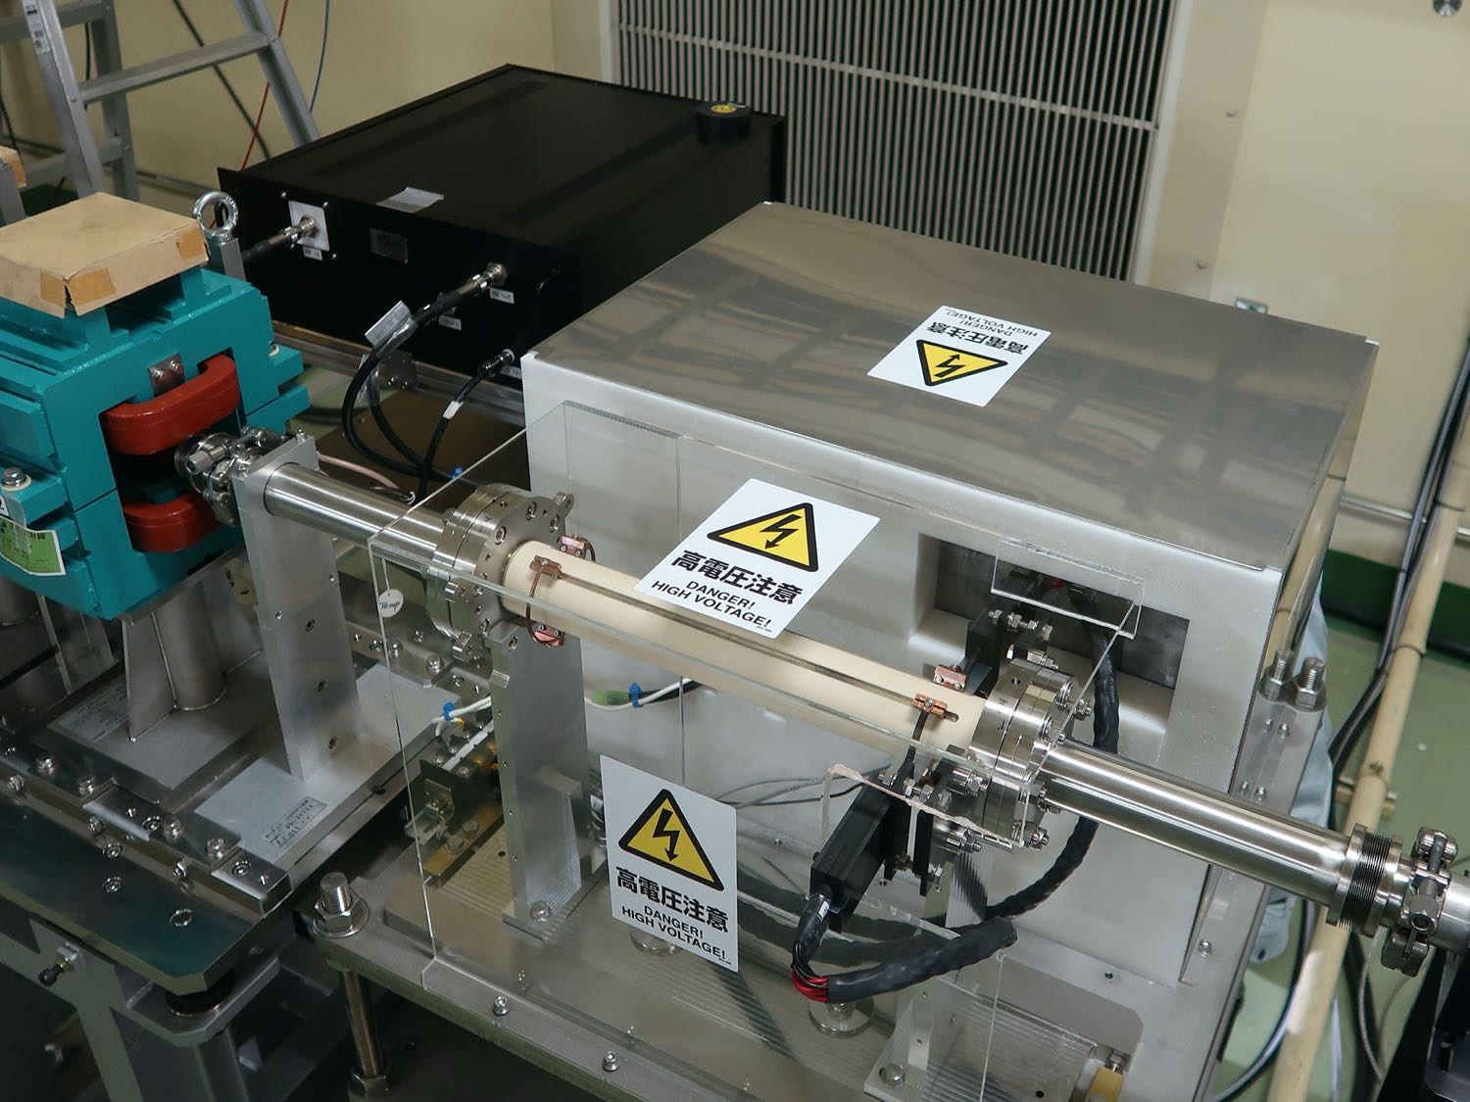
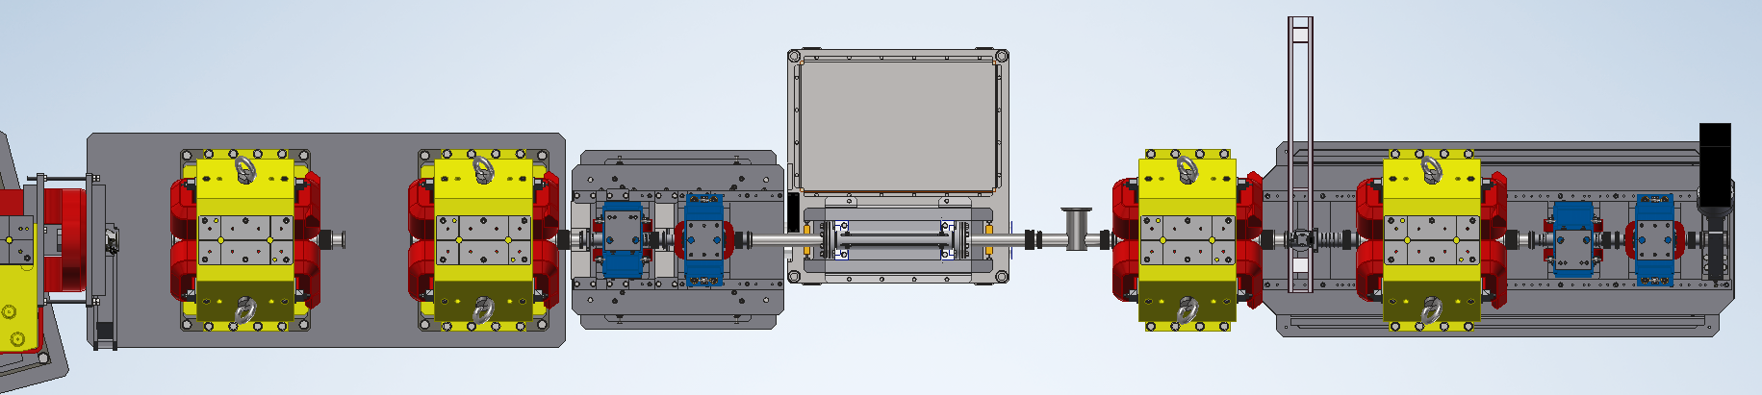
初号機高速キッカー設置（2022年夏）
セラミックチェンバー一体型高速キッカーの初号機は 2022 年夏に Linac J-arc部に設置された。
通電試験スタート（11/16）。今後、ビームキック試験を行う予定。
第２期製作予定の2号機、3号機は Linac終端 と SY3内HER-BT への設置を検討中。 LS1後の運転に向けて2023夏設置予定。
e- beam
e- beam
e- beam
岡安氏、夏井氏、満田氏

Slide 20
まとめ と スケジュール
Linac 入射状況と最近の改善項目
Linac は安定して e-/e+ beam を HER, LER, PF & AR へ供給している
[1] レーザー導入窓の交換によりRF-gunからの電子ビーム強度が回復
[2] RTLへのストリップライン高速キッカー導入により陽電子の2バンチの 軌道差が改善
LS1 期間中の Linac upgrade 項目
[1] J-arcマッチング部に８台のパルス四極を導入して 各ビームモードごとのマッチング調整を可能にする (2023年夏)
[2] セクター1, 2部に４台のパルス四極を導入して 電子ビームの低ベータオプティクス化を実現する (2023年夏)
[3] セラミックチェンバー一体型高速キッカーを導入して 1st, 2nd バンチ間の軌道差を調整可能にする 初号機 (2022年夏に設置済み), 通電試験開始、2022年内にビームキック試験を予定 2号機、3号機 (2023年夏に設置予定)

